Slide 1
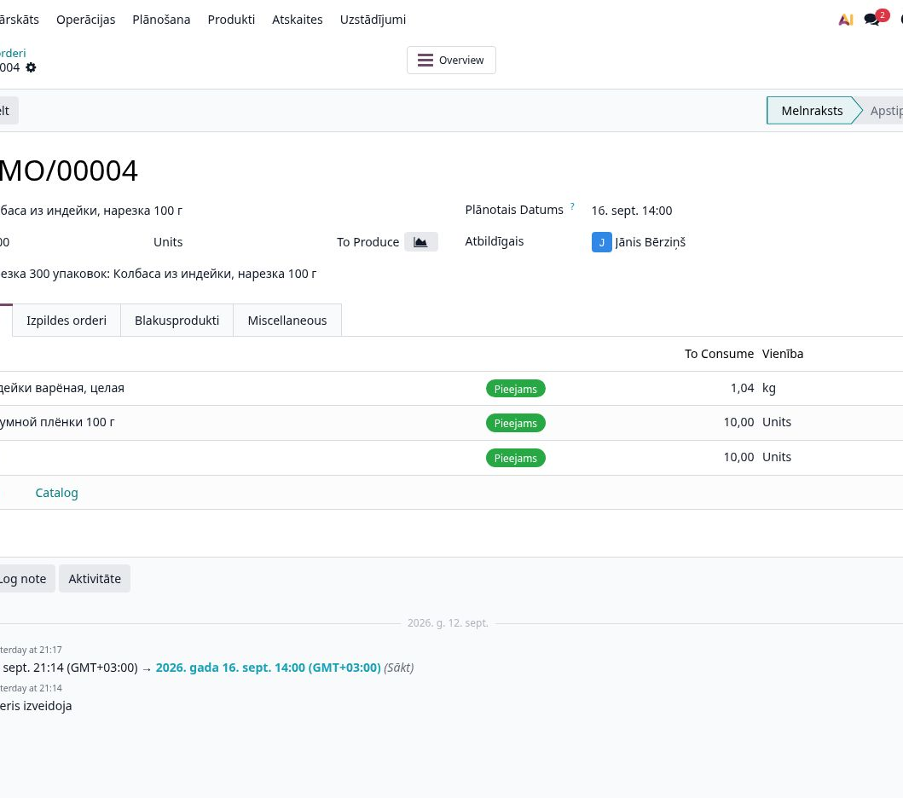
KONTROLES PIEMĒRS
Gaļas izstrādājumu
ražošana
Vārīta tītara desa šķēlēs, 100 g
Demo lietotājs
300 iepakojumi: desa šķēlēs, 100 g
Pilns process Odoo 19: no izejvielu iepirkšanas līdz apmaksai un izsekojamībai
Vārīta tītara desa
Vakuuma plēves komplekts 100 g
Etiķete 100 g
Baltic Meat Demo (BMD) · 2026. gada septembris
Notes:
Kontroles piemērs sagatavots Odoo 19 demonstrācijas datubāzē. Tikšanās laikā dokumentus var atkārtoti izveidot reāllaikā.

Slide 2
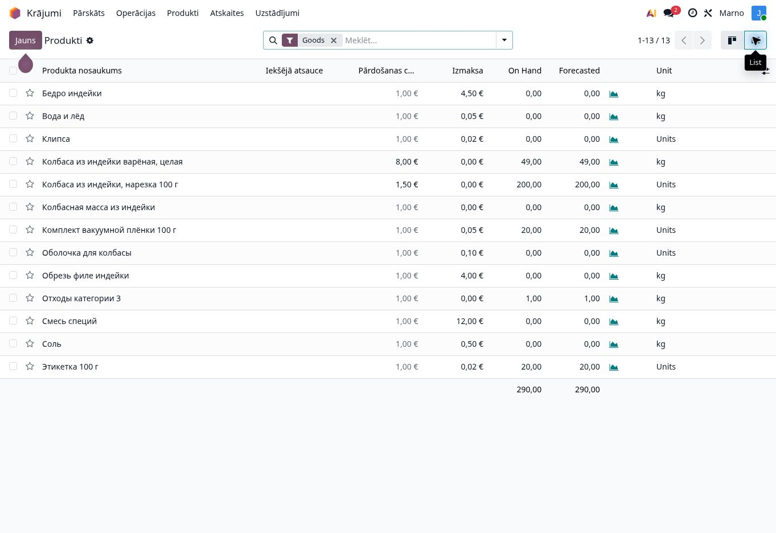
SCENĀRIJS
Kontroles piemēra mērķis
BMD
Parādīt vienas produkcijas partijas ceļu no iepirkšanas un ražošanas līdz kvalitātes kontrolei, pārdošanai un apmaksai. Visus posmus sasaista dokumenti, un tos var pārbaudīt.
Tītara šķiņķa gaļa
Ūdens un ledus
Klipsis
Vārīta tītara desa
Vārīta tītara desa šķēlēs, 100 g
Tītara desu masa
Vakuuma plēves komplekts 100 g
PRODUKTS
Desu apvalks
Vārīta tītara desa; desa šķēlēs, 100 g
Tītara filejas atgriezumi
3. kategorijas atkritumi
GALVENAIS REZULTĀTS
Garšvielu maisījums
Izsekojamība no pircēja līdz izejvielu partijām
Sāls
Etiķete 100 g
ELMI · BALTIC MEAT DEMO · Scenārijs
02
Notes:
Attēla avots: Odoo 19 demonstrācijas datubāze, stāvoklis 13.09.2026. Parādīt vienas produkcijas partijas ceļu no iepirkšanas un ražošanas līdz kvalitātes kontrolei, pārdošanai un apmaksai. Visus posmus sasaista dokumenti, un tos var pārbaudīt.

Slide 3
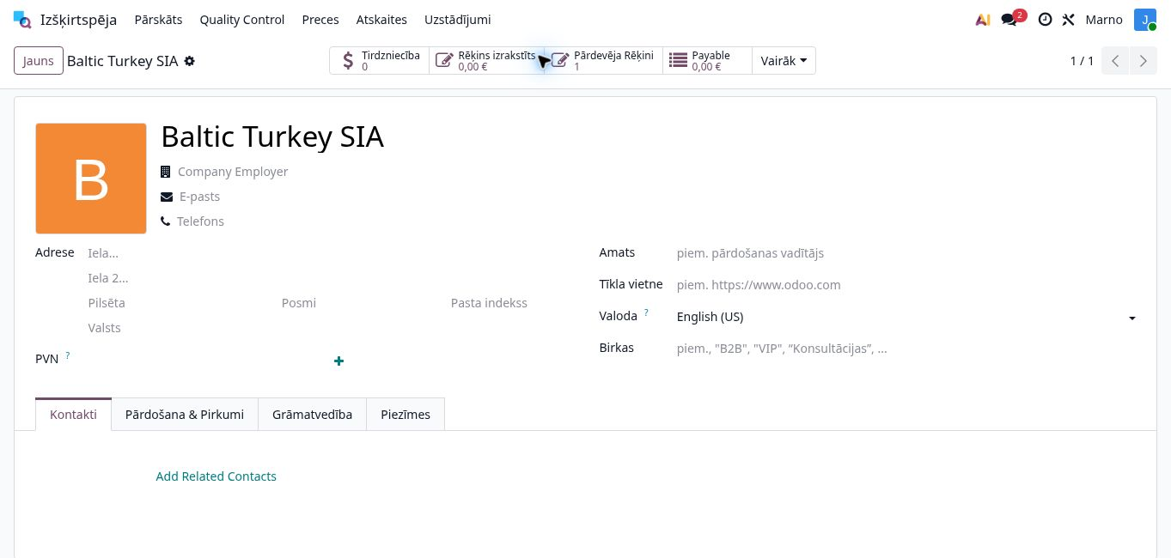
PAMATDATI
Darījumu partneri un noliktavas struktūra
Piegādātāju un pircēju izveido vienu reizi un pēc tam izmanto visos iepirkumu, noliktavas un finanšu dokumentos. Noliktavas struktūra nodala pieņemšanu, krājumus, ražošanu un atkritumus.
BMD
Demo Piegādātājs SIA
Demo Piegādātājs SIA
PIEGĀDĀTĀJS
Demo Piegādātājs SIA
PIRCĒJS
Demo Mazumtirgotājs SIA
ATRAŠANĀS VIETAS
WH/Stock, Production, Scrap
ELMI · BALTIC MEAT DEMO · Pamatdati
03
Notes:
Attēla avots: Odoo 19 demonstrācijas datubāze, stāvoklis 13.09.2026. Piegādātāju un pircēju izveido vienu reizi un pēc tam izmanto visos iepirkumu, noliktavas un finanšu dokumentos. Noliktavas struktūra nodala pieņemšanu, krājumus, ražošanu un atkritumus.

Slide 4
PAMATDATI
Produkti un mērvienības
BMD
Produktu sarakstā ietilpst izejvielas, iepakojums, pusfabrikāti, gatavā produkcija un atkritumi. Katram produktam norāda mērvienību, iepirkuma vai pārdošanas cenu un uzskaites parametrus.
Tītara šķiņķa gaļa
Ūdens un ledus
Klipsis
Vārīta tītara desa
Vārīta tītara desa šķēlēs, 100 g
Tītara desu masa
Vakuuma plēves komplekts 100 g
UZSKAITE PĒC SVARA
Desu apvalks
kg
Tītara filejas atgriezumi
3. kategorijas atkritumi
UZSKAITE GABALOS
Garšvielu maisījums
gab.
Sāls
Etiķete 100 g
ATLIKUMS PĒC PIEMĒRA
49 kg veselas desas un 200 iepakojumu
ELMI · BALTIC MEAT DEMO · Pamatdati
04
Notes:
Attēla avots: Odoo 19 demonstrācijas datubāze, stāvoklis 13.09.2026. Produktu sarakstā ietilpst izejvielas, iepakojums, pusfabrikāti, gatavā produkcija un atkritumi. Katram produktam norāda mērvienību, iepirkuma vai pārdošanas cenu un uzskaites parametrus.

Slide 5
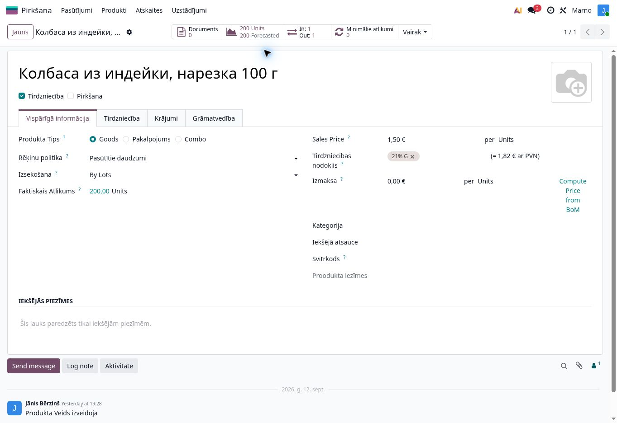
PAMATDATI
Produkta kartīte
BMD
Gatavajai produkcijai ir ieslēgta izsekošana pa partijām. Kartītē redzama arī mērvienība, atlikums, prognoze, pārdošanas cena un nodoklis.
Vārīta tītara desa šķēlēs, 100 g
Vārīta tītara desa šķēlēs, 100 g
IZSEKOŠANA
Pa partijām
ŠĶĒLĒS SAGRIEZTĀS DESAS CENA
1,50 EUR par iepakojumu
ATLIKUMS
200 gab.
Demo lietotājs
ELMI · BALTIC MEAT DEMO · Pamatdati
05
Notes:
Attēla avots: Odoo 19 demonstrācijas datubāze, stāvoklis 13.09.2026. Gatavajai produkcijai ir ieslēgta izsekošana pa partijām. Kartītē redzama arī mērvienība, atlikums, prognoze, pārdošanas cena un nodoklis.

Slide 6
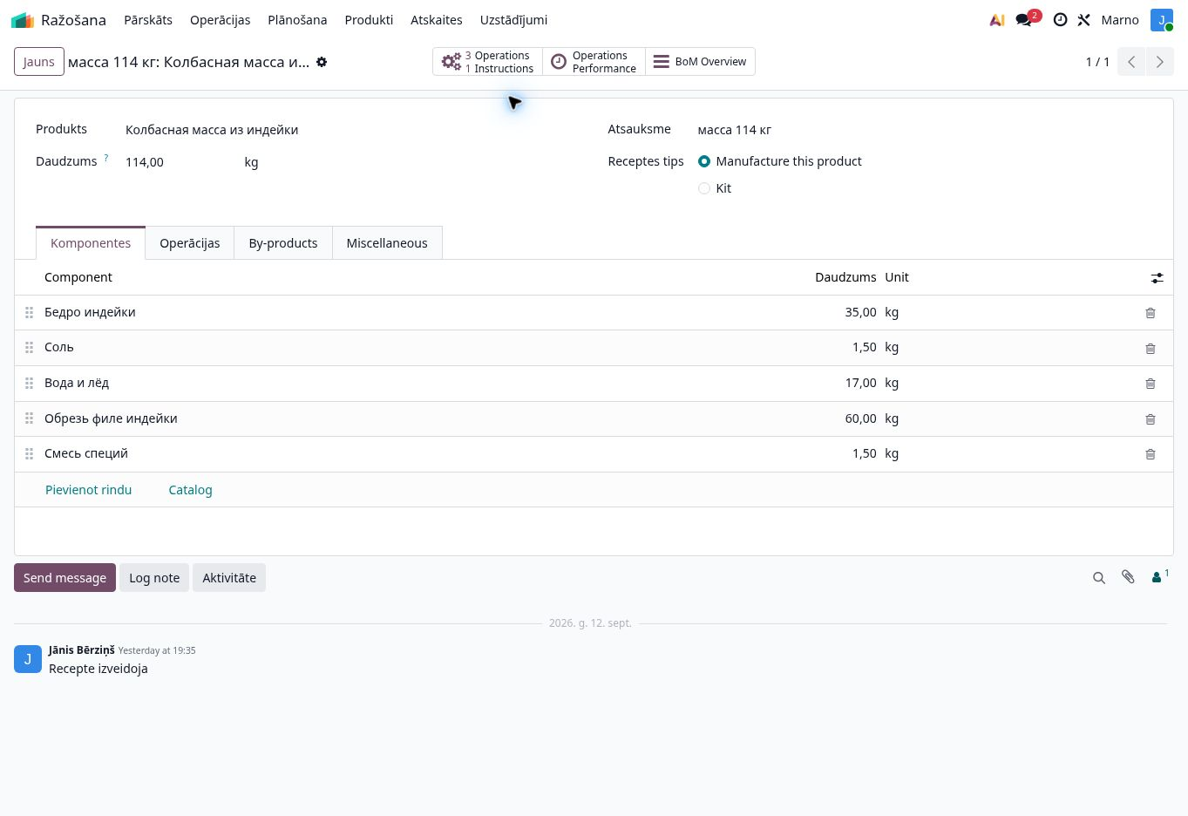
PAMATDATI
Receptūra un produkta sastāvs
BMD
Materiālu saraksts nosaka plānoto produkta sastāvu. Piemērā atsevišķi materiālu saraksti izveidoti desu masai, veselai desai un šķēlēs sagrieztai desai.
Tītara desu masa 114 kg
Tītara desu masa
Tītara desu masa 114 kg
Tītara šķiņķa gaļa
Sāls
PIRMAIS RAŽOŠANAS POSMS
Ūdens un ledus
114 kg Tītara desu masas
Tītara filejas atgriezumi
Garšvielu maisījums
IZEJVIELU PATĒRIŅŠ
115 kg sastāvdaļu
NĀKAMIE LĪMEŅI
Vārīta tītara desa un 100 g iepakojums
Demo lietotājs
ELMI · BALTIC MEAT DEMO · Pamatdati
06
Notes:
Attēla avots: Odoo 19 demonstrācijas datubāze, stāvoklis 13.09.2026. Materiālu saraksts nosaka plānoto produkta sastāvu. Piemērā atsevišķi materiālu saraksti izveidoti desu masai, veselai desai un šķēlēs sagrieztai desai.

Slide 7
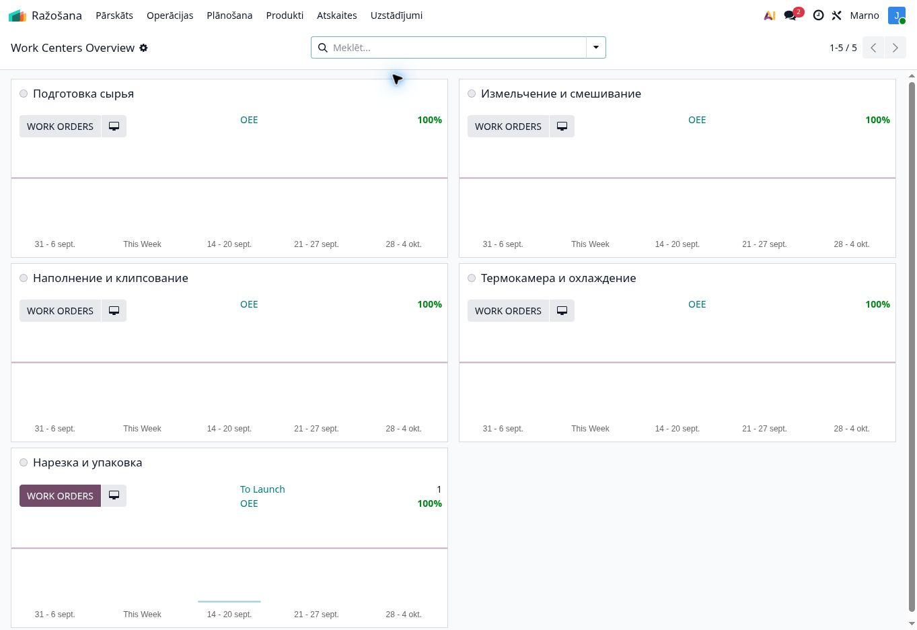
PAMATDATI
Darba centri un operācijas
BMD
Tehnoloģiskās operācijas piesaista darba centriem. Tas ļauj plānot noslodzi un reģistrēt darba laiku katrā posmā.
Izejvielu sagatavošana
Smalcināšana un maisīšana
Pildīšana un klipsēšana
Termiskā apstrāde un dzesēšana
DARBA CENTRI
5 darba centri
OPERĀCIJAS
Sagatavošana, smalcināšana, maisīšana, termiskā apstrāde, iepakošana
ANALĪTIKA
Griešana un iepakošana
Laiks, noslodze un efektivitāte
ELMI · BALTIC MEAT DEMO · Pamatdati
07
Notes:
Attēla avots: Odoo 19 demonstrācijas datubāze, stāvoklis 13.09.2026. Tehnoloģiskās operācijas piesaista darba centriem. Tas ļauj plānot noslodzi un reģistrēt darba laiku katrā posmā.

Slide 8
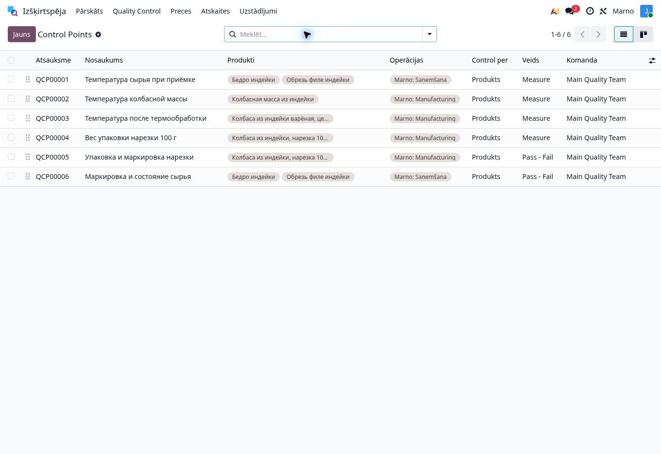
PAMATDATI
Kvalitātes kontroles punkti
BMD
Kvalitātes noteikumi iepriekš nosaka, ko un kad pārbaudīt. Piemērā reģistrē temperatūras un svara mērījumus, kā arī marķējuma un iepakojuma pārbaudes.
Izejvielu temperatūra pieņemšanā
Tītara gaļa
BMD: Saņemšana
Desu masas temperatūra
Tītara desu masa
BMD: Ražošana
Temperatūra pēc termiskās apstrādes
Vārīta tītara desa
BMD: Ražošana
100 g iepakojuma svars
Desa šķēlēs, 100 g
BMD: Ražošana
Iepakojums un marķējums
Desa šķēlēs, 100 g
BMD: Ražošana
Izejvielu marķējums un stāvoklis
Tītara gaļa
BMD: Saņemšana
PĀRBAUŽU VEIDI
Mērījums un izturēts/neizturēts
IZPILDES VIETA
Pieņemšana un ražošana
KOPĀ PIEMĒRĀ
6 kontroles punkti
ELMI · BALTIC MEAT DEMO · Pamatdati
08
Notes:
Attēla avots: Odoo 19 demonstrācijas datubāze, stāvoklis 13.09.2026. Kvalitātes noteikumi iepriekš nosaka, ko un kad pārbaudīt. Piemērā reģistrē temperatūras un svara mērījumus, kā arī marķējuma un iepakojuma pārbaudes.

Slide 9
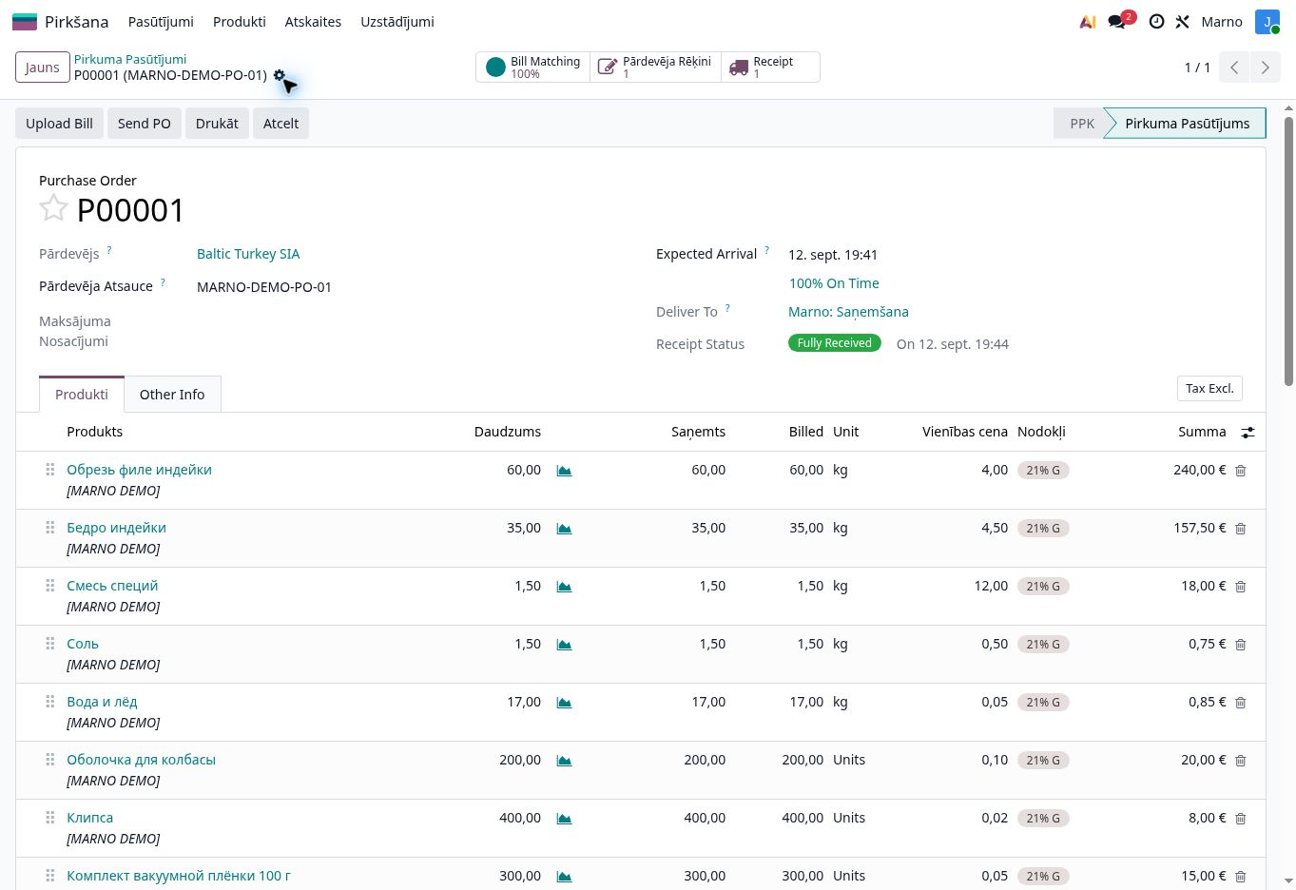
IEPIRKUMI
Iepirkuma pasūtījums
BMD
Pasūtījumā P00001 norāda piegādātāju, produktus, daudzumus, cenas un nodokļus. Uz tā pamata sistēma izveido plānoto preču saņemšanu un piegādātāja rēķinu.
P00001 (BMD-PO-01)
Demo Piegādātājs SIA
BMD-PO-01
BMD: Saņemšana
MATERIĀLI
Gaļa, sastāvdaļas un iepakojums
Tītara filejas atgriezumi
SAISTĪTIE DOKUMENTI
Tītara šķiņķa gaļa
WH/IN/00001 un BILL/2026/09/0001
Garšvielu maisījums
Sāls
Ūdens un ledus
Desu apvalks
Klipsis
Vakuuma plēves komplekts 100 g
ELMI · BALTIC MEAT DEMO · Iepirkumi
09
Notes:
Attēla avots: Odoo 19 demonstrācijas datubāze, stāvoklis 13.09.2026. Pasūtījumā P00001 norāda piegādātāju, produktus, daudzumus, cenas un nodokļus. Uz tā pamata sistēma izveido plānoto preču saņemšanu un piegādātāja rēķinu.

Slide 10
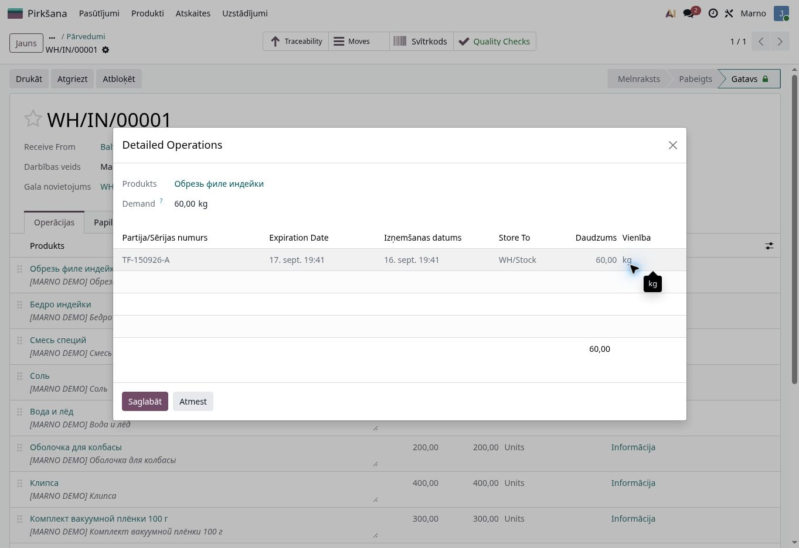
IEPIRKUMI
Izejvielu pieņemšana pa partijām
BMD
Preču saņemšanas dokumentā WH/IN/00001 grāmatvedis vai noliktavas darbinieks norāda faktiskās partijas un derīguma termiņus. Pēc apstiprināšanas partijas kļūst pieejamas ražošanai.
Tītara filejas atgriezumi
IZEJVIELU PARTIJAS
TF-150926-A, TH-150926-C, SP-010926
KONTROLE
Daudzums, marķējums, temperatūra
REZULTĀTS
Saņemšana noliktavā WH/Stock
ELMI · BALTIC MEAT DEMO · Iepirkumi
10
Notes:
Attēla avots: Odoo 19 demonstrācijas datubāze, stāvoklis 13.09.2026. Preču saņemšanas dokumentā WH/IN/00001 grāmatvedis vai noliktavas darbinieks norāda faktiskās partijas un derīguma termiņus. Pēc apstiprināšanas partijas kļūst pieejamas ražošanai.

Slide 11
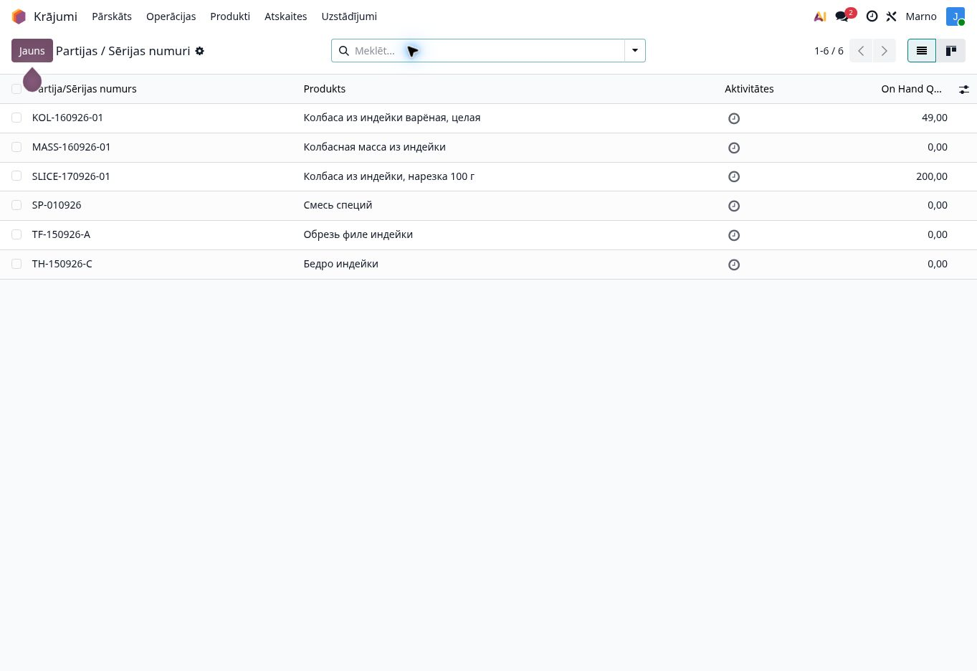
NOLIKTAVA
Partiju saraksts
BMD
Sarakstā redzamas izejvielu, pusfabrikātu un gatavās produkcijas partijas un to pašreizējie atlikumi. No saraksta var atvērt partijas kartīti un apskatīt kustības.
Vārīta tītara desa
Tītara desu masa
Vārīta tītara desa šķēlēs, 100 g
Garšvielu maisījums
Tītara filejas atgriezumi
Tītara šķiņķa gaļa
GATAVĀ PRODUKCIJA
KOL-160926-01 un SLICE-170926-01
IZEJVIELAS
Tītara gaļas un garšvielu maisījuma partijas
MEKLĒŠANA
Pēc partijas, produkta un atrašanās vietas
ELMI · BALTIC MEAT DEMO · Noliktava
11
Notes:
Attēla avots: Odoo 19 demonstrācijas datubāze, stāvoklis 13.09.2026. Sarakstā redzamas izejvielu, pusfabrikātu un gatavās produkcijas partijas un to pašreizējie atlikumi. No saraksta var atvērt partijas kartīti un apskatīt kustības.

Slide 12
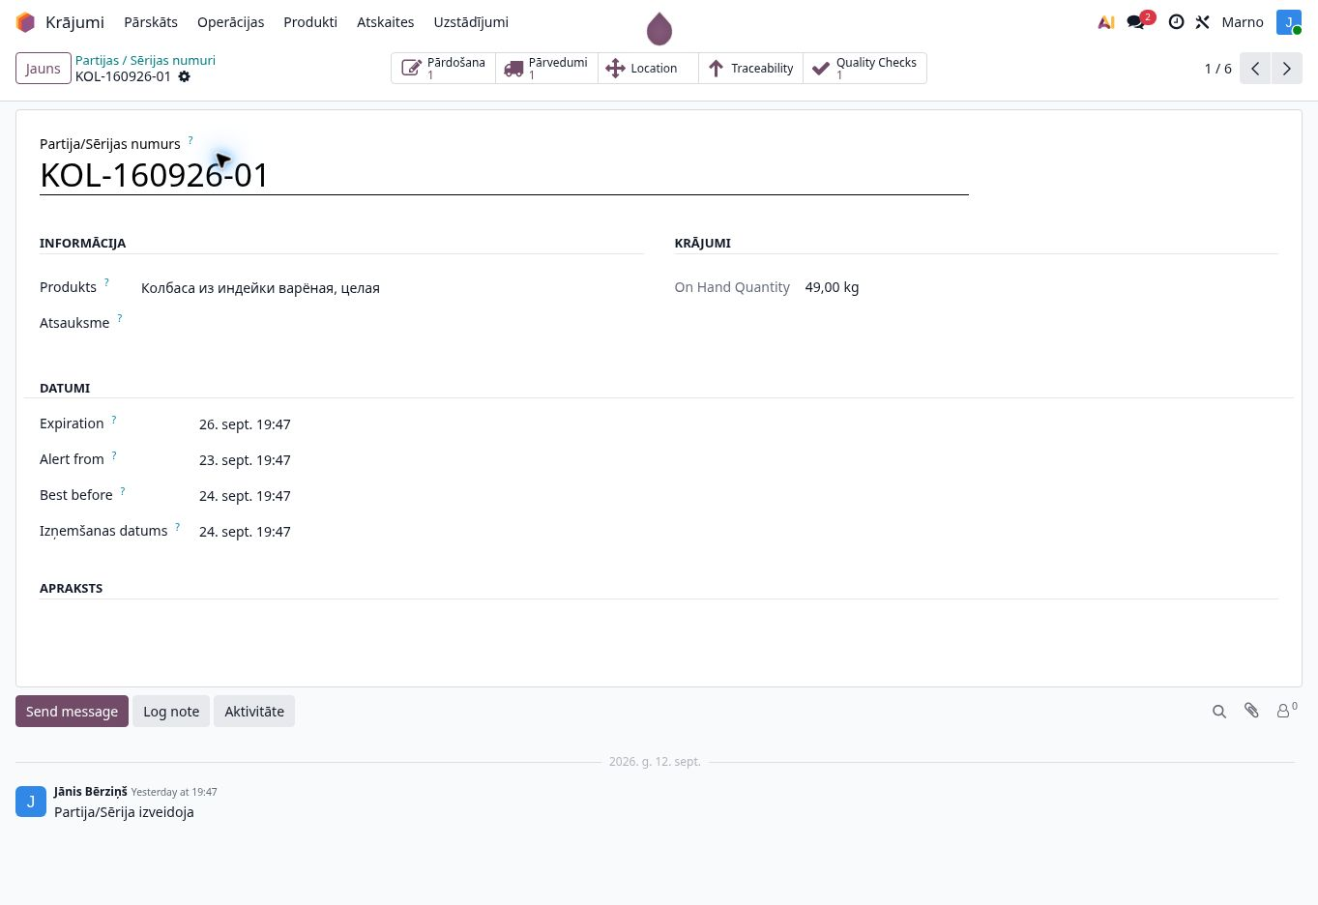
NOLIKTAVA
Partijas kartīte un derīguma termiņi
BMD
Partijas kartītē glabā ražošanas datumu un kontroles datumus: derīguma termiņu, ieteicamo izlietošanas datumu, izņemšanas datumu un brīdinājuma datumu.
Vārīta tītara desa
PARTIJA
KOL-160926-01
PAŠREIZĒJAIS ATLIKUMS
49 kg
DARBĪBAS
Kustības, kvalitāte un izsekojamība
Demo lietotājs
ELMI · BALTIC MEAT DEMO · Noliktava
12
Notes:
Attēla avots: Odoo 19 demonstrācijas datubāze, stāvoklis 13.09.2026. Partijas kartītē glabā ražošanas datumu un kontroles datumus: derīguma termiņu, ieteicamo izlietošanas datumu, izņemšanas datumu un brīdinājuma datumu.

Slide 13
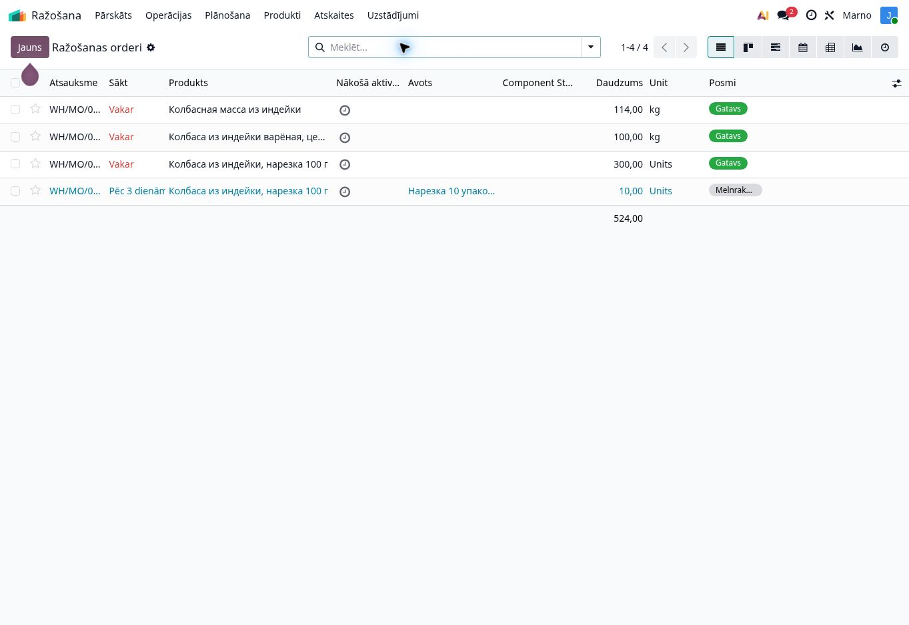
RAŽOŠANA
Ražošanas pasūtījumu ķēde
BMD
Vairākposmu process sadalīts saistītos ražošanas pasūtījumos. Sarakstā redzams produkts, daudzums, sastāvdaļu pieejamība un katra posma statuss.
Tītara desu masa
Vārīta tītara desa
Vārīta tītara desa šķēlēs, 100 g
Vārīta tītara desa šķēlēs, 100 g
WH/MO/00001
Tītara desu masa
WH/MO/00002
Vārīta tītara desa
WH/MO/00003
Desa šķēlēs, 100 g
ELMI · BALTIC MEAT DEMO · Ražošana
13
Notes:
Attēla avots: Odoo 19 demonstrācijas datubāze, stāvoklis 13.09.2026. Vairākposmu process sadalīts saistītos ražošanas pasūtījumos. Sarakstā redzams produkts, daudzums, sastāvdaļu pieejamība un katra posma statuss.

Slide 14
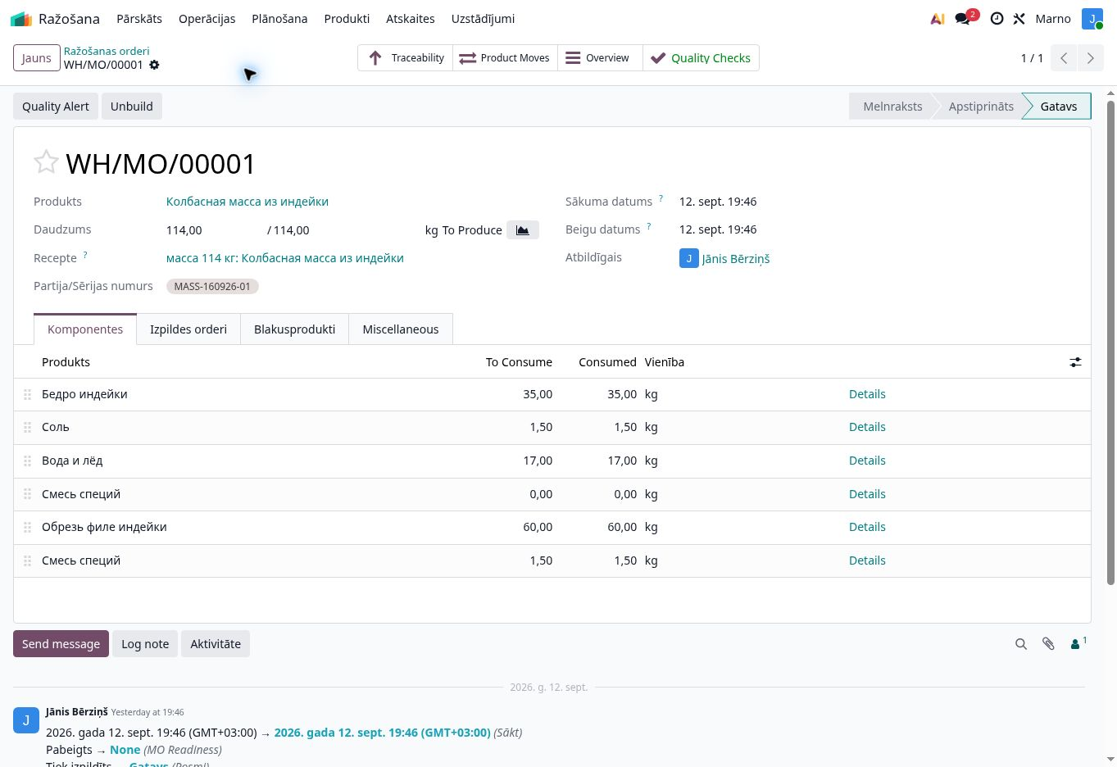
RAŽOŠANA
1. posms. Desu masa
BMD
Pasūtījumā WH/MO/00001 patērē konkrētas gaļas un garšvielu partijas. Sistēma saražo 114 kg pusfabrikāta ar jaunu partiju MASS-160926-01.
Tītara desu masa
Tītara desu masa 114 kg
Demo lietotājs
PATĒRIŅŠ
115 kg izejvielu
Tītara šķiņķa gaļa
Sāls
SARAŽOTS
Ūdens un ledus
114 kg Tītara desu masas
Garšvielu maisījums
Tītara filejas atgriezumi
ZUDUMI
Garšvielu maisījums
1 kg 3. kategorijas atkritumu
ELMI · BALTIC MEAT DEMO · Ražošana
14
Notes:
Attēla avots: Odoo 19 demonstrācijas datubāze, stāvoklis 13.09.2026. Pasūtījumā WH/MO/00001 patērē konkrētas gaļas un garšvielu partijas. Sistēma saražo 114 kg pusfabrikāta ar jaunu partiju MASS-160926-01.

Slide 15
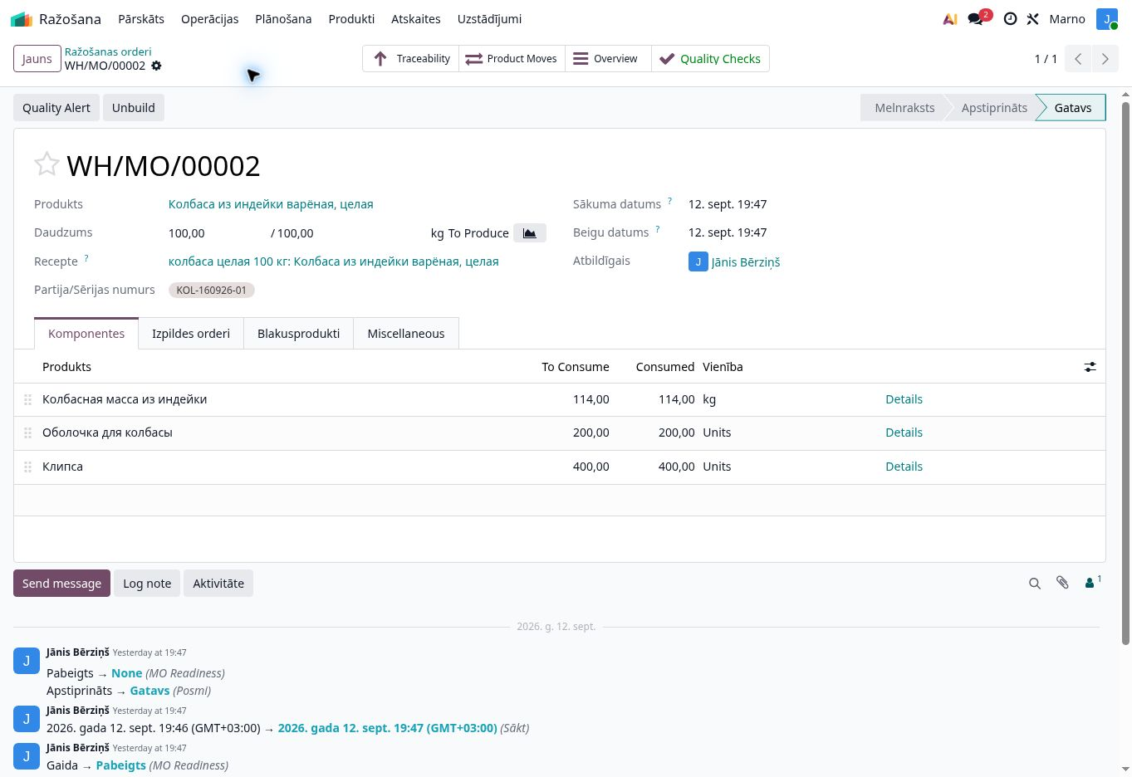
RAŽOŠANA
2. posms. Termiskā apstrāde
BMD
WH/MO/00002 patērē desu masas partiju, apvalku un klipšus. Pēc termiskās apstrādes un dzesēšanas saražo veselas desas partiju.
Vārīta tītara desa
Vārīta tītara desa 100 kg
Demo lietotājs
IZEJMATERIĀLA PARTIJA
MASS-160926-01
Tītara desu masa
Desu apvalks
JAUNĀ PARTIJA
Klipsis
KOL-160926-01
IZNĀKUMS
100 kg Vārītas tītara desas
ELMI · BALTIC MEAT DEMO · Ražošana
15
Notes:
Attēla avots: Odoo 19 demonstrācijas datubāze, stāvoklis 13.09.2026. WH/MO/00002 patērē desu masas partiju, apvalku un klipšus. Pēc termiskās apstrādes un dzesēšanas saražo veselas desas partiju.

Slide 16
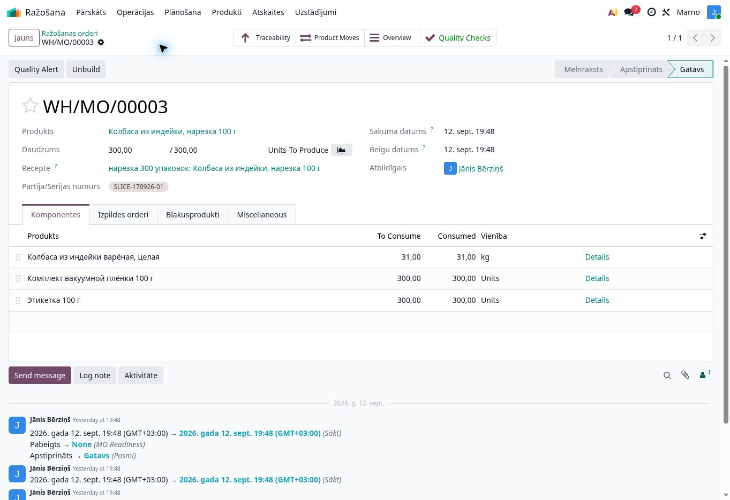
RAŽOŠANA
3. posms. Griešana un iepakošana
BMD
WH/MO/00003 nodod daļu veselas desas partijas griešanai. Patēriņā iekļauj arī plēvi un etiķetes, bet saražotajai produkcijai piešķir atsevišķu partiju.
Vārīta tītara desa šķēlēs, 100 g
300 iepakojumi: desa šķēlēs, 100 g
Demo lietotājs
PRODUKTA PATĒRIŅŠ
31 kg no KOL-160926-01
Vārīta tītara desa
Vakuuma plēves komplekts 100 g
SARAŽOTS
Etiķete 100 g
300 iepakojumu pa 100 g
JAUNĀ PARTIJA
SLICE-170926-01
ELMI · BALTIC MEAT DEMO · Ražošana
16
Notes:
Attēla avots: Odoo 19 demonstrācijas datubāze, stāvoklis 13.09.2026. WH/MO/00003 nodod daļu veselas desas partijas griešanai. Patēriņā iekļauj arī plēvi un etiķetes, bet saražotajai produkcijai piešķir atsevišķu partiju.

Slide 17
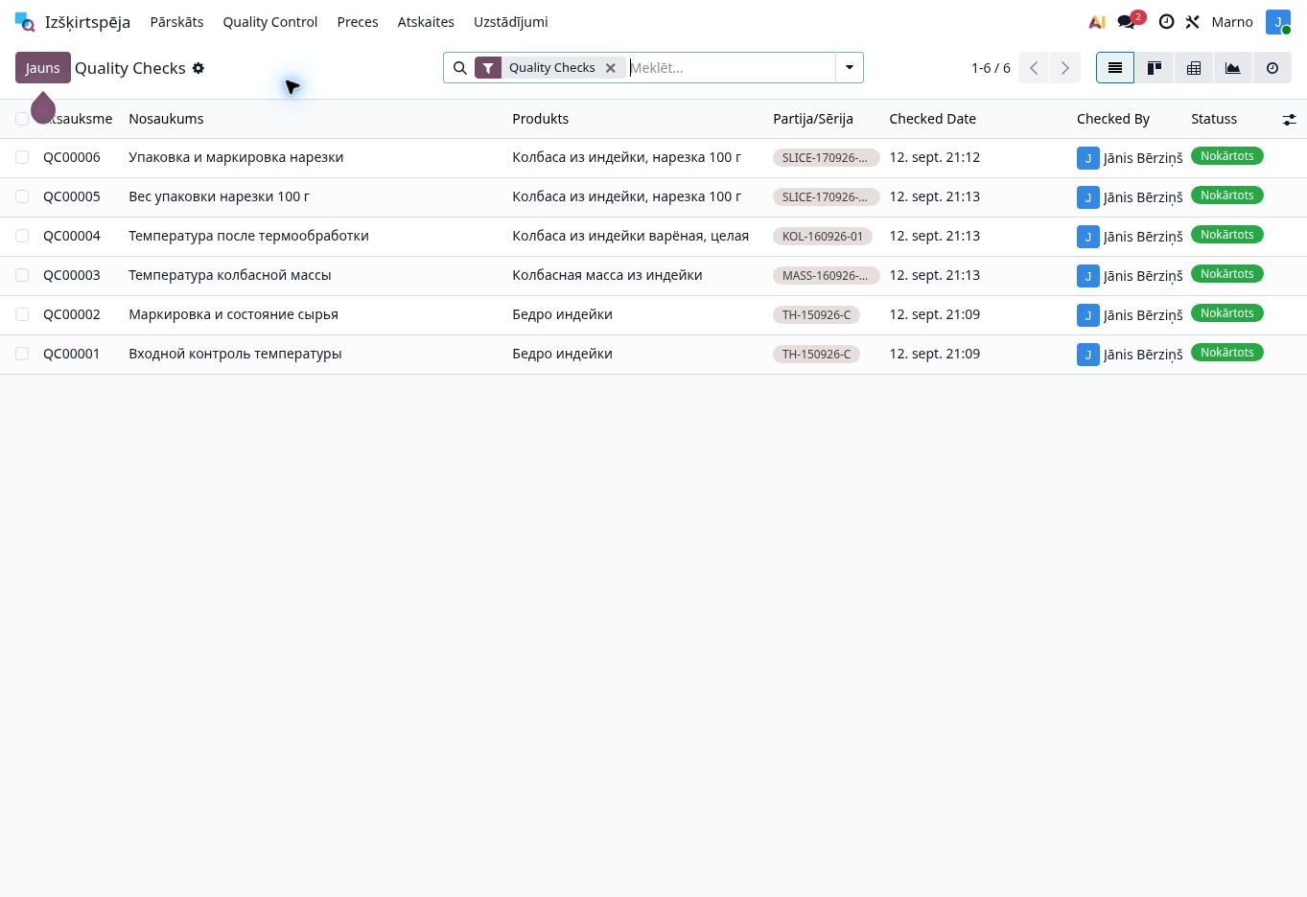
KVALITĀTE
Kvalitātes pārbaužu rezultāti
BMD
Pārbaužu sarakstā saglabā mērījumu vērtības un kontroles rezultātus. Ieraksti ir saistīti ar konkrētu preču saņemšanu vai ražošanas pasūtījumu.
Iepakojums un marķējums
Desa šķēlēs, 100 g
Demo
100 g iepakojuma svars
Desa šķēlēs, 100 g
Demo
Temperatūra pēc termiskās apstrādes
Vārīta tītara desa
Demo
Desu masas temperatūra
Tītara desu masa
Demo
Izejvielu marķējums un stāvoklis
Tītara šķiņķa gaļa
Demo
Izejvielu temperatūras kontrole
Tītara šķiņķa gaļa
Demo
PIEMĒRI
Izejvielu temperatūra, iepakojuma svars, šuves stāvoklis
STATUSI
Izpildīts, neizpildīts, procesā
MĒRĶIS
Procesa prasību ievērošanas apliecinājums
ELMI · BALTIC MEAT DEMO · Kvalitāte
17
Notes:
Attēla avots: Odoo 19 demonstrācijas datubāze, stāvoklis 13.09.2026. Pārbaužu sarakstā saglabā mērījumu vērtības un kontroles rezultātus. Ieraksti ir saistīti ar konkrētu preču saņemšanu vai ražošanas pasūtījumu.

Slide 18
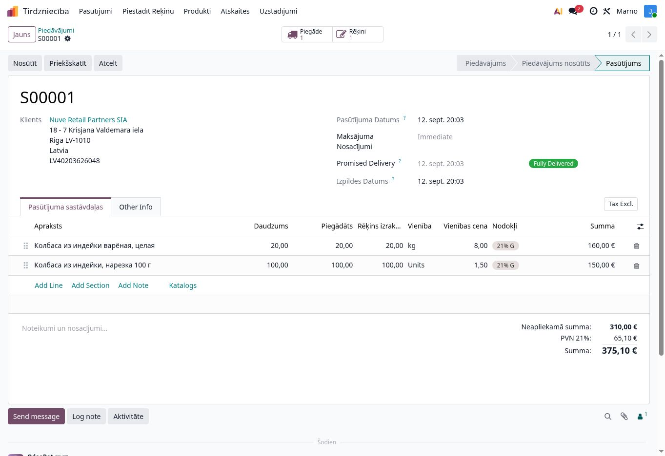
PĀRDOŠANA
Pārdošanas pasūtījums
BMD
Pasūtījumā S00001 iekļauta vesela desa un šķēlēs sagriezta desa. Pēc apstiprināšanas sistēma rezervē pieejamo preci, izveido piegādi un rēķina pamatu.
Demo Mazumtirgotājs SIA
Brīvības iela 100
Rīga LV-1010
Latvija
LV40000000000
VĀRĪTA TĪTARA DESA
20 kg × 8,00 EUR
Vārīta tītara desa
Vārīta tītara desa šķēlēs, 100 g
DESA ŠĶĒLĒS, 100 G
100 gab. × 1,50 EUR
SUMMA BEZ PVN
310,00 EUR
ELMI · BALTIC MEAT DEMO · Pārdošana
18
Notes:
Attēla avots: Odoo 19 demonstrācijas datubāze, stāvoklis 13.09.2026. Pasūtījumā S00001 iekļauta vesela desa un šķēlēs sagriezta desa. Pēc apstiprināšanas sistēma rezervē pieejamo preci, izveido piegādi un rēķina pamatu.

Slide 19
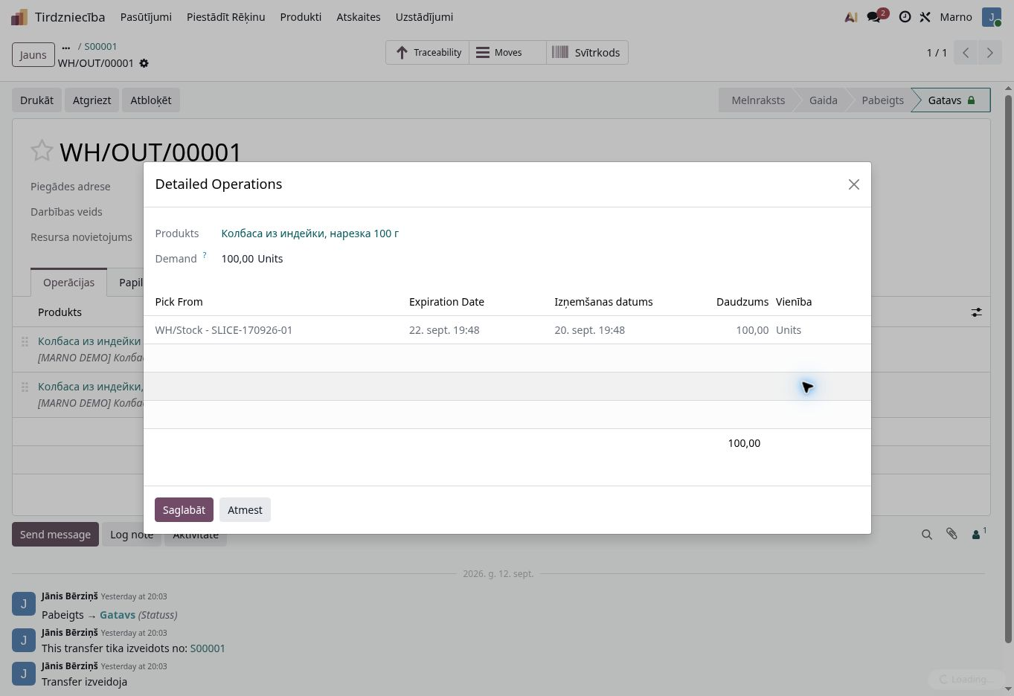
PĀRDOŠANA
Gatavās produkcijas piegāde
BMD
Piegādē WH/OUT/00001 reģistrē faktiski nodotās partijas. Tādējādi pircēju sasaista ar konkrētu saražotās produkcijas partiju un izmantotajām izejvielām.
Vārīta tītara desa šķēlēs, 100 g
ŠĶĒLĒS SAGRIEZTĀS DESAS PARTIJA
SLICE-170926-01
DAUDZUMS
100 iepakojumu
SAISTĪBA
Piegāde izveidota no S00001
ELMI · BALTIC MEAT DEMO · Pārdošana
19
Notes:
Attēla avots: Odoo 19 demonstrācijas datubāze, stāvoklis 13.09.2026. Piegādē WH/OUT/00001 reģistrē faktiski nodotās partijas. Tādējādi pircēju sasaista ar konkrētu saražotās produkcijas partiju un izmantotajām izejvielām.

Slide 20
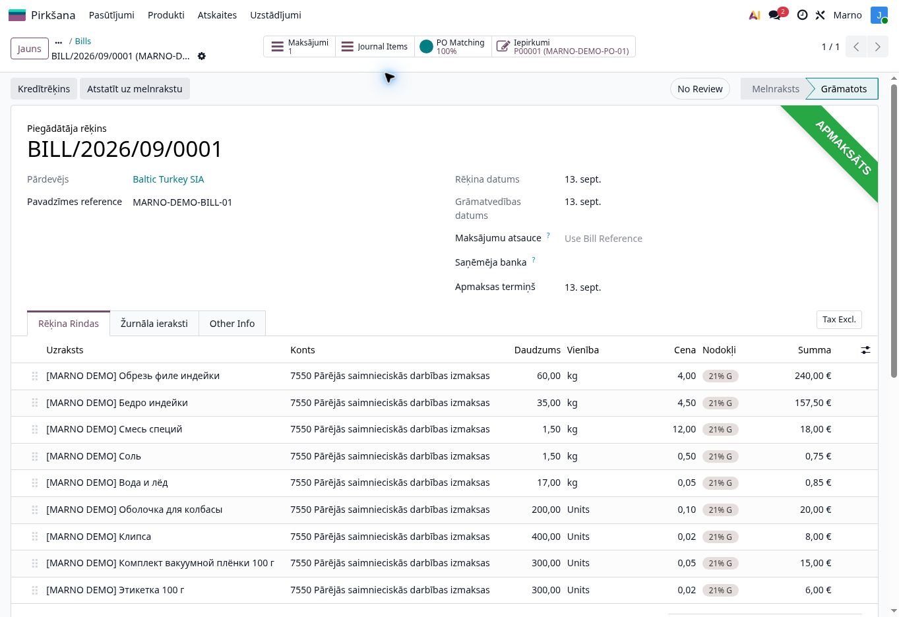
FINANSES
Piegādātāja rēķins un apmaksa
BMD
Rēķins BILL/2026/09/0001 izveidots no iepirkuma. Tajā saglabātas pozīcijas, nodokļu konti, PVN summa un reģistrētā apmaksa.
BILL/2026/09/0001 (BMD-BILL-01)
P00001 (BMD-PO-01)
Demo Piegādātājs SIA
BMD-BILL-01
SUMMA
563,98 EUR
STATUSS
Tītara filejas atgriezumi
Apmaksāts
Tītara šķiņķa gaļa
Garšvielu maisījums
PAMATS
Sāls
Pasūtījums P00001
Ūdens un ledus
Desu apvalks
Klipsis
Vakuuma plēves komplekts 100 g
Etiķete 100 g
ELMI · BALTIC MEAT DEMO · Finanses
20
Notes:
Attēla avots: Odoo 19 demonstrācijas datubāze, stāvoklis 13.09.2026. Rēķins BILL/2026/09/0001 izveidots no iepirkuma. Tajā saglabātas pozīcijas, nodokļu konti, PVN summa un reģistrētā apmaksa.

Slide 21
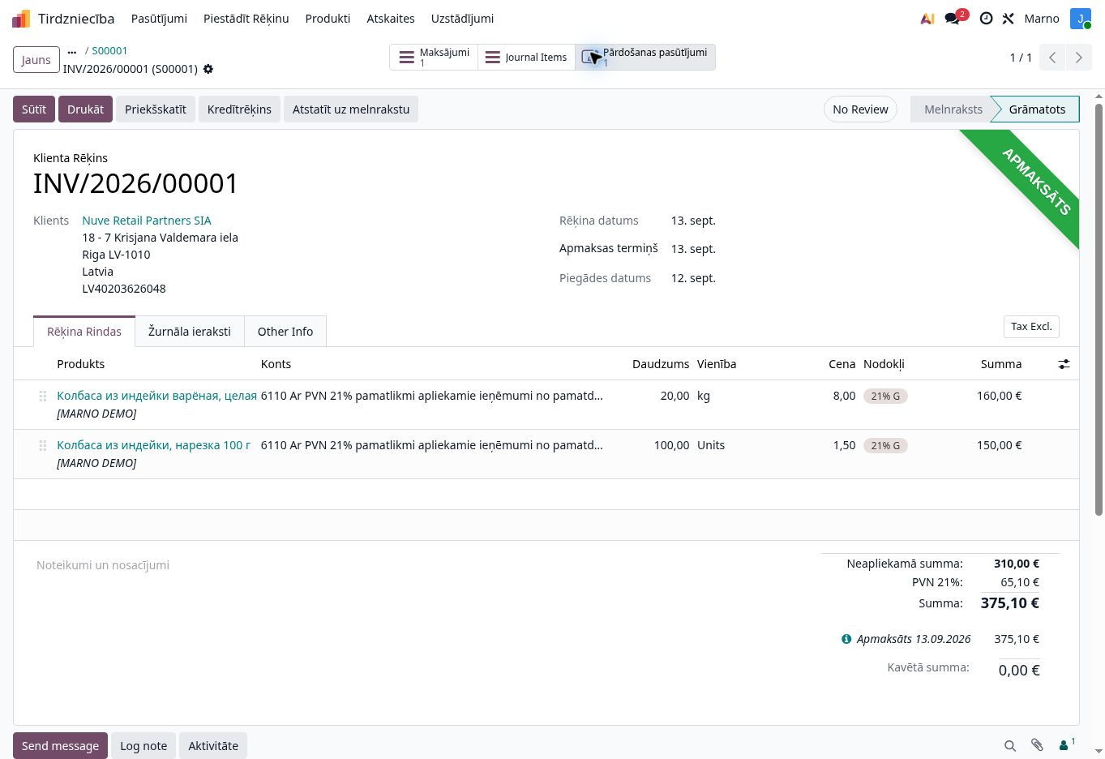
FINANSES
Pircēja rēķins un apmaksa
BMD
Rēķins INV/2026/00001 izveidots no pārdošanas pasūtījuma. Dokumentā redzami ieņēmumi, PVN, parāds un saistītā apmaksa.
Demo Mazumtirgotājs SIA
Brīvības iela 100
Rīga LV-1010
Latvija
LV40000000000
SUMMA
375,10 EUR
Vārīta tītara desa
STATUSS
Vārīta tītara desa šķēlēs, 100 g
Apmaksāts
PAMATS
Pasūtījums S00001
ELMI · BALTIC MEAT DEMO · Finanses
21
Notes:
Attēla avots: Odoo 19 demonstrācijas datubāze, stāvoklis 13.09.2026. Rēķins INV/2026/00001 izveidots no pārdošanas pasūtījuma. Dokumentā redzami ieņēmumi, PVN, parāds un saistītā apmaksa.

Slide 22
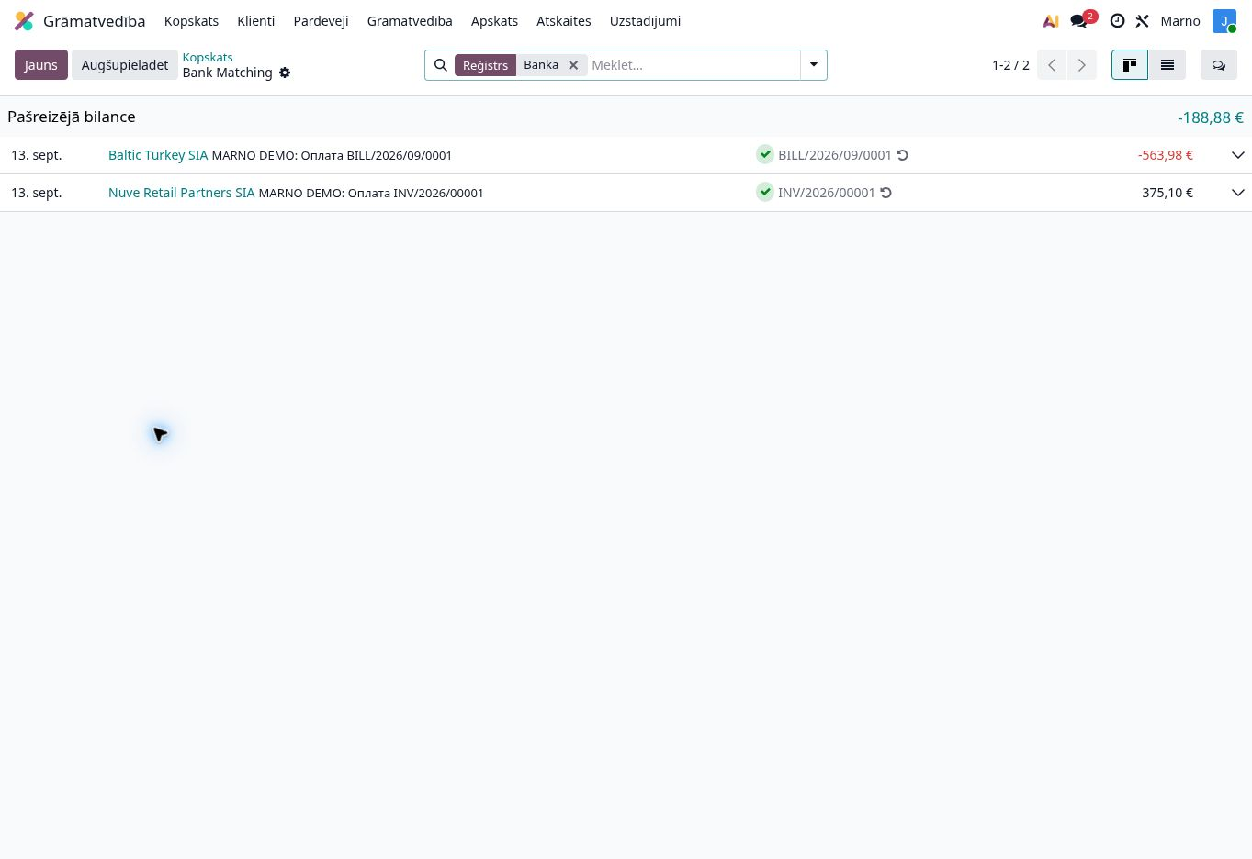
FINANSES
Bankas operācijas un saskaņošana
BMD
Bankas izrakstu var importēt automātiski vai ievadīt manuāli. Piemērā divas operācijas ir saskaņotas ar piegādātāja un pircēja rēķiniem.
Demo Piegādātājs SIA BMD: Rēķina BILL/2026/09/0001 apmaksa
Demo Mazumtirgotājs SIA BMD: Rēķina INV/2026/00001 apmaksa
IZEJOŠAIS MAKSĀJUMS
−563,98 EUR
IENĀKOŠAIS MAKSĀJUMS
+375,10 EUR
REZULTĀTS
Rēķini slēgti, operācijas saskaņotas
ELMI · BALTIC MEAT DEMO · Finanses
22
Notes:
Attēla avots: Odoo 19 demonstrācijas datubāze, stāvoklis 13.09.2026. Bankas izrakstu var importēt automātiski vai ievadīt manuāli. Piemērā divas operācijas ir saskaņotas ar piegādātāja un pircēja rēķiniem.

Slide 23
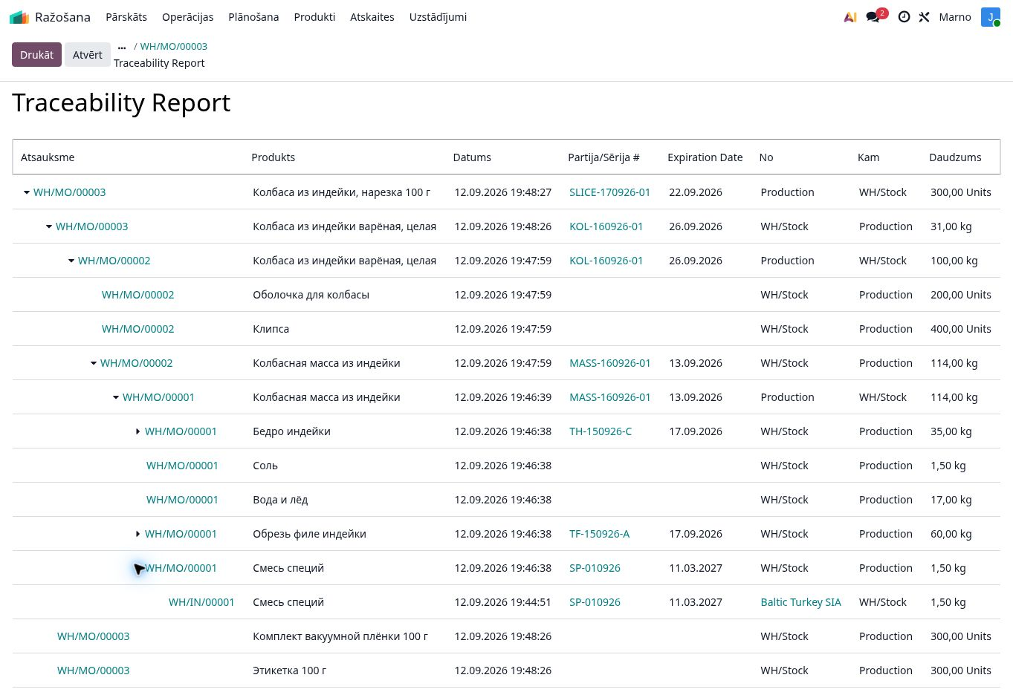
REZULTĀTS
Pārskati un pilna izsekojamība
BMD
Galvenais pārskats parāda partijas SLICE-170926-01 ceļu caur veselu desu un desu masu līdz gaļas un garšvielu partijām. Demonstrācijā šo ķēdi var apskatīt arī pretējā virzienā.
Vārīta tītara desa šķēlēs, 100 g
Vārīta tītara desa
Vārīta tītara desa
Desu apvalks
PAPILDU PĀRSKATI
Klipsis
Atlikumi un prognoze, derīguma termiņi, kvalitātes pārbaudes, ražošanas analīze, iepirkumi un pārdošana
Tītara desu masa
Tītara desu masa
Tītara šķiņķa gaļa
NĀKAMAIS SOLIS
Sāls
Pilna scenārija demonstrācija Zoom vidē
Ūdens un ledus
Tītara filejas atgriezumi
Garšvielu maisījums
Garšvielu maisījums
Vakuuma plēves komplekts 100 g
Etiķete 100 g
Demo Piegādātājs SIA
WH/Stock
ELMI · BALTIC MEAT DEMO · Rezultāts
23
Notes:
Attēla avots: Odoo 19 demonstrācijas datubāze, stāvoklis 13.09.2026. Galvenais pārskats parāda partijas SLICE-170926-01 ceļu caur veselu desu un desu masu līdz gaļas un garšvielu partijām. Demonstrācijā šo ķēdi var apskatīt arī pretējā virzienā.

